Slide 1
Годовой отчет
Главного врача ГБУЗ «ГП № 214 ДЗМ»
А.А. Ошноковой

Slide 2
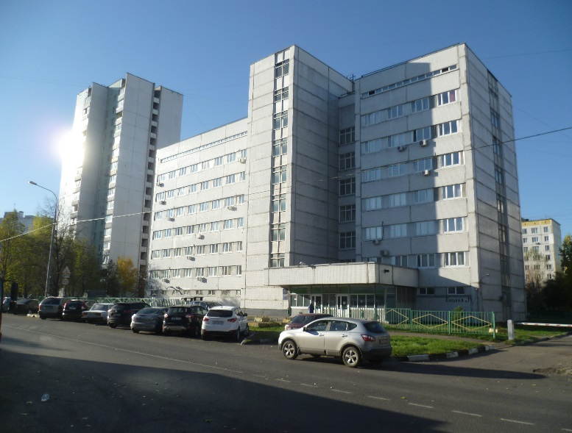
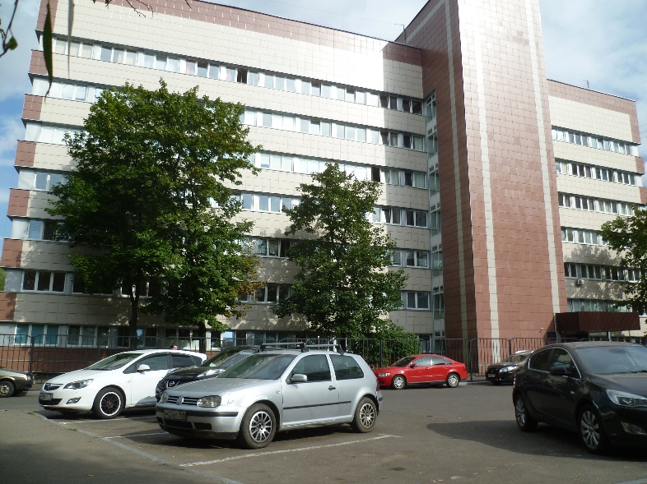
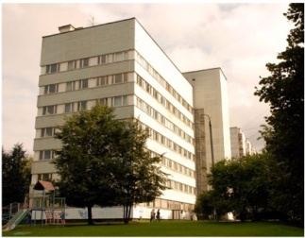
ГБУЗ «ГП № 214 ДЗМ»
Филиал № 1
Филиал № 2
Поликлиники расположены в трех типовых девятиэтажных зданиях, расположенных по адресам:
ГБУЗ «ГП №214 ДЗМ» - г.Москва, ул. Елецкая, д.14;
Филиал №1 – г.Москва, Ореховый бульвар, д. 35, корп. 2;
Филиал №2 – г.Москва, ул. Генерала Белова, д.19, корп.2.
Мощность поликлиники составляет 3720 посещений в смену.
С 10.03.2021 года по настоящее время в Филиале № 2 проводится капитальный ремонт в соответствии с распоряжением ДЗМ 346-р от 08.02.2019. Прием населения, прикрепленного к Филиалу № 2, терапевтической службой и врачами-специалистами осуществляется в головном здании и Филиала № 1 амбулаторного центра

Slide 3
Основные показатели прикрепленного населения
ГП № 214
Головное здание
ГП № 214
Филиал 1
ГП № 214
Филиал 2
1240
посещений
в смену
1240
посещений
в смену
1240
посещений
83605
человек 27541 человек старше трудоспособного возраста)
53362
человек 18095 человека старше трудоспособного возраста)
52203
человек
17131 человек старше трудоспособного возраста)
Численность прикрепленного населения
189170
человек

Slide 4
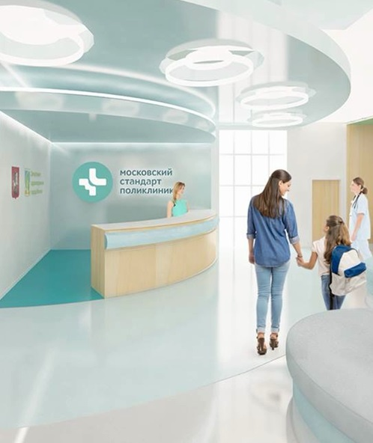
Посещения по ОМС 2020-2021 год

Slide 6
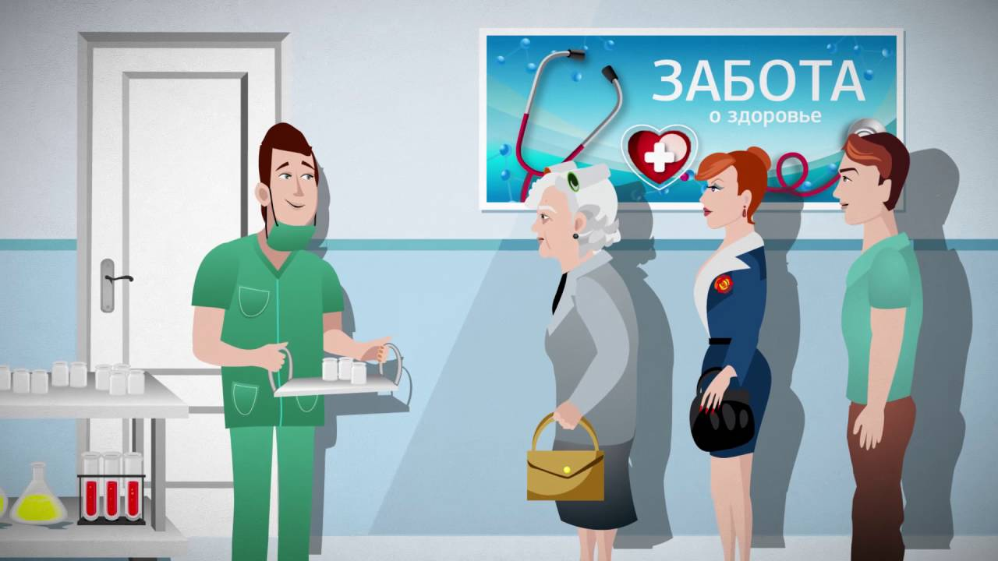
Профилактическая работа
2021 год
2020 год
2019 год
Всеобщая диспансеризация – 12223 человек
Профилактические медицинские осмотры – 2405 человек
Периодические и предварительные медицинские осмотры – 4406 человек
Центр здоровья – 1189 человек
Углублённая диспансеризация – 4716 человек

Slide 7
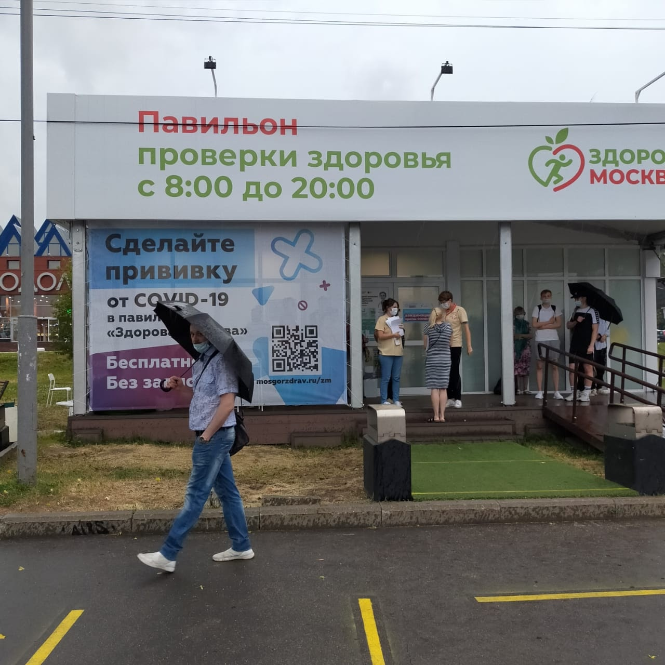
Павильон «Здоровая Москва»
Период работы: с 10.05.2021 по 01.10.2021 (ежедневно)
Проведено: - 4186 осмотров чек-ап - 38756 вакцинаций против COVID-19

Slide 8
Проект «Онкопомощник»
Раннее выявление онкологических заболеваний
Своевременная маршрутизация пациентов на обследования
Направление к врачам – онкологам в кратчайшие сроки
За 2021 год в онкологические учреждения направленно 304 мужчины, 450 женщин

Slide 9
В период пандемии COVID-19
Приостановлена деятельность | Организованы
Отделения медицинской профилактики, центр здоровья (с января по май 2021 года) | АКТЦ (функционировал с 20.10.2020 по 17.02.2021)
Дневного стационара | Кампания по вакцинации против COVID-19 вакциной «Гам-КОВИД-Вак»
Отделения медицинской реабилитации | Ковидные бригады для оказания помощи пациентам на дому
Проекта «Московское долголетие» (приостановлен до 06.09.2021) | Фильтр-боксы – разобщены потоки пациентов с температурой и признаками ОРВИ и соматических пациентов
 | ИХА тестирование проводится в МФЦ Орехово-Борисово Южное. Проведено более 3000 тестов

Slide 10
В период пандемии COVID -19
Выявлено ОРВИ - 38357
COVID 19 – 17321
пневмоний – 3270, из них с COVID 19 - 2971, бактериальные пневмонии – 285
ПЦР на новую коронавирусную инфекцию проведено 48801 пациентам (83497 исследований)
Пациенты с ОРВИ, коронавирусной инфекцией и пневмониями обеспечивались лекарственными препаратами бесплатно. Проводилась дезинфекция во всех рабочих помещениях
Израсходовано 23 540 костюмов, респираторов, очков; 817 500 перчаток, 89 500 одноразовых халатов, 947 000 медицинских масок, использовалось не менее 725 литров дезинфицирующих средств в вирулицидных концентрациях
Льготные лекарственные препараты выписаны 19689 пациентам.

Slide 11
Углубленная диспансеризация
Приказ Министерства здравоохранения РФ от 1 июля 2021 г. № 698н
Для пациентов, переболевших новой коронавирусной инфекцией , а также для всех желающих
В поликлинике и в Павильоне «Здоровая Москва»
1 этап | 2 этап
- сатурация - рентгенография органов грудной клетки спирометрия общий клинический анализ крови биохимический анализ крови тест с 6-минутной ходьбой Д-димер в крови (для перенесших болезнь в тяжелой и средней тяжести форме) рентген органов грудной клетки Осмотр врача-терапевта | Если после теста с 6-минутной ходьбой снижена сатурация, проводятся: КТ легких Эхокардиография При повышении концентрации Д-димера в крови проводится: Дуплексное сканирование вен

Slide 12
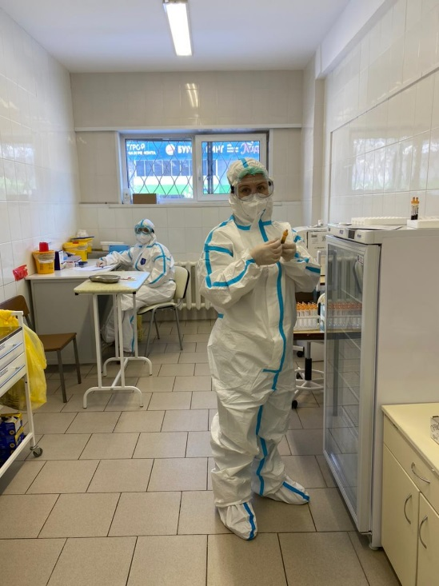
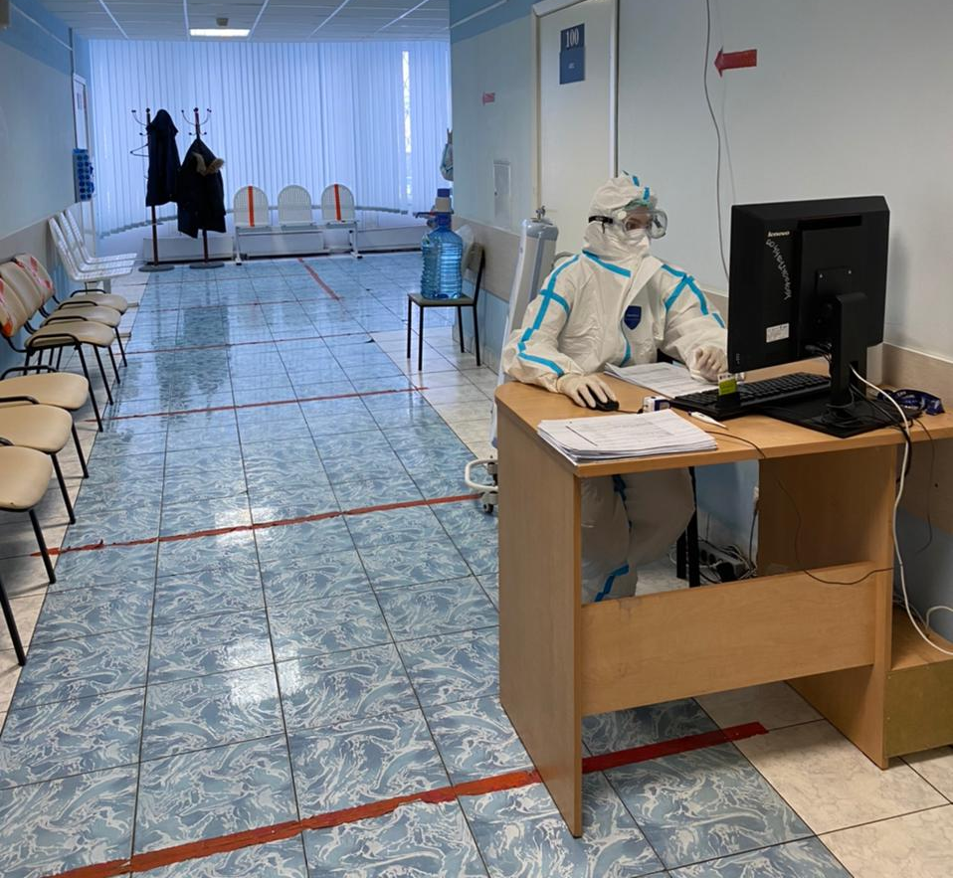
АКТЦ
Период работы:
с 17.10.2020 по 17.02.2021
Режим работы: круглосуточно

Slide 13
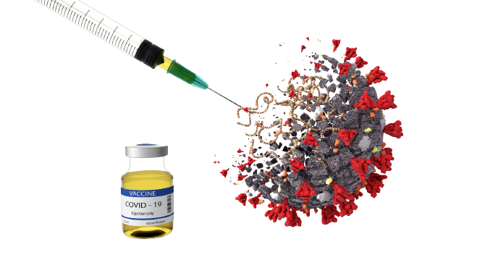
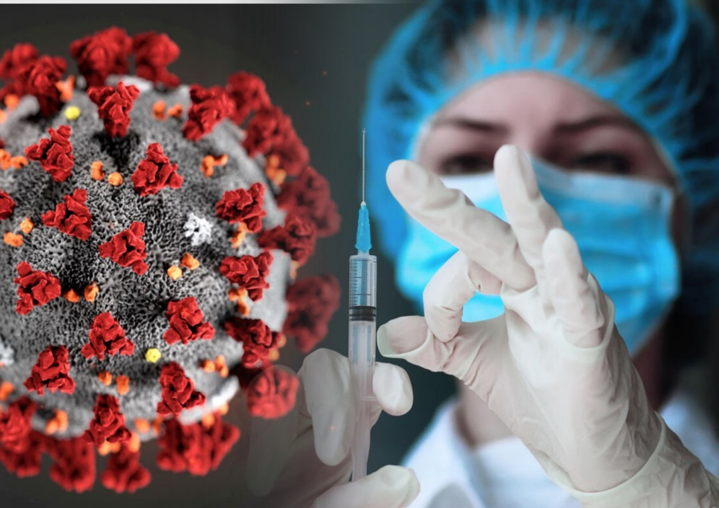
Вакцинация от COVID-19
Наша поликлиника одной из первых вступила в кампанию по вакцинации против COVID-19 вакциной «Гам-КОВИД-Вак»
Первыми была привита наиболее уязвимая группа риска- медицинские работники учреждений города Москвы.

Slide 14
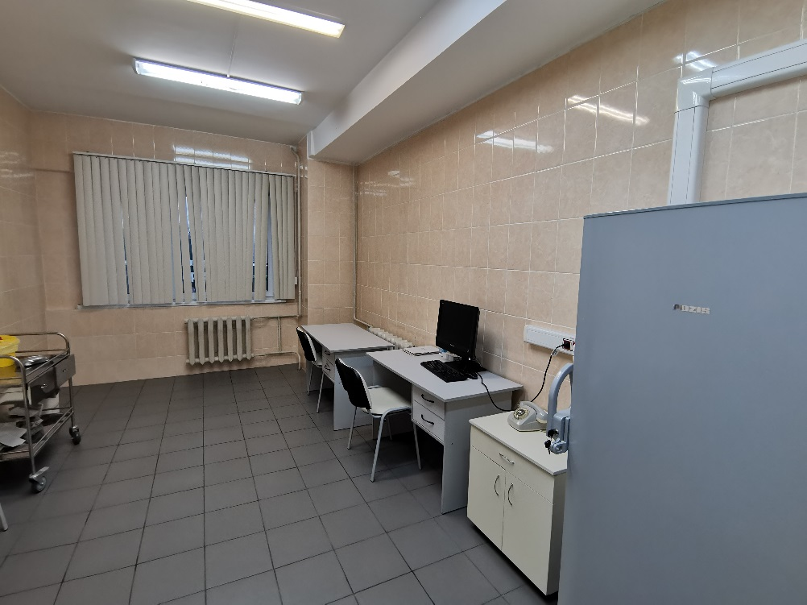
Вакцинация от COVID-19
Вакцинировано: 1 доза – 87993 человек
2 доза – 70328 человек
Вакцинация проводилась в течении всего 2021 года.
Прививку мог получить любой желающий
Вакцинация проводилась:
В поликлинике
В павильоне «Здоровая Москва»
На предприятиях (ГУП «Мосгортранс»)
Выездная вакцинация на дому для маломобильных пациентов
Выездная вакцинация для лиц, проживающих в ПНИ

Slide 15
Вакцинация от гриппа
Наша поликлиника в эпидемический сезон 2021 - 2022 г.г., организовала работу прививочных бригад на базе санитарного транспорта у метро «Домодедовская» в период с 20.09.2021 по 18.11.2021, в том числе в выходные дни, где было вакцинировано 8162 человек.

Slide 16
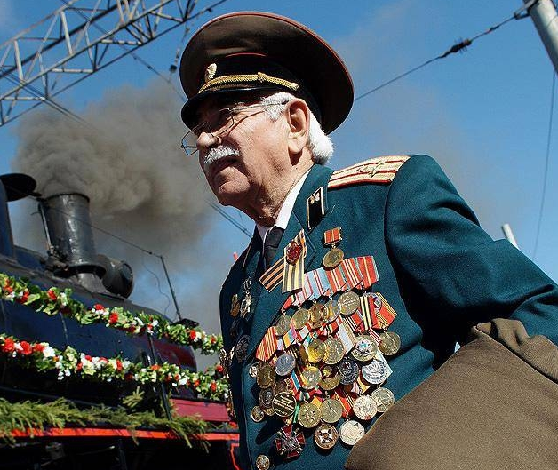
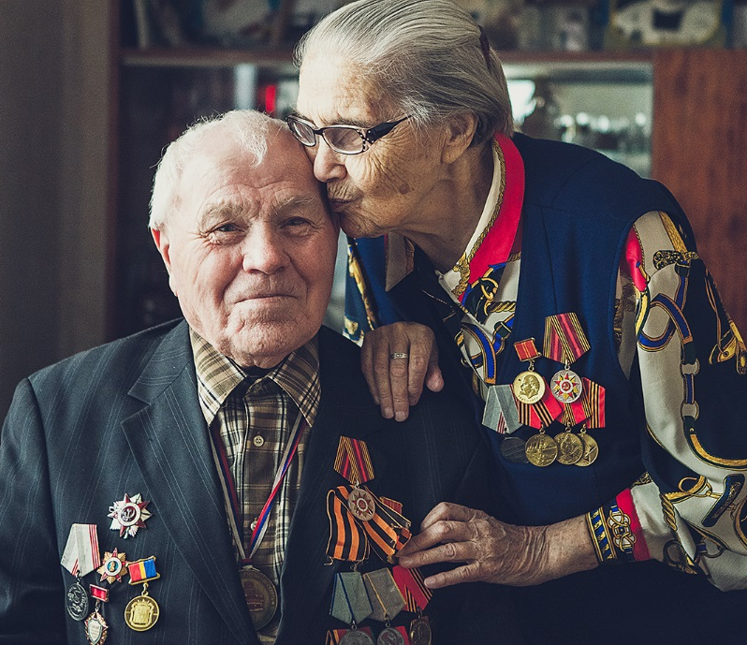
Инвалиды и участники ВОВ

Slide 17
2021 год
2020 год

Slide 19
Обучение врачей
2
врача-терапевта прошли переподготовку
на врача общей практики
трудоустроено 28 молодых специалистов
проходили практику 25 студентов РНИМУ им. Н.И.Пирогова
25 студентов медицинских колледжей
На текущий момент сформировано
94
участка на которых работают :
-врачи общей практики
-врачи терапевты – участковые

Slide 20
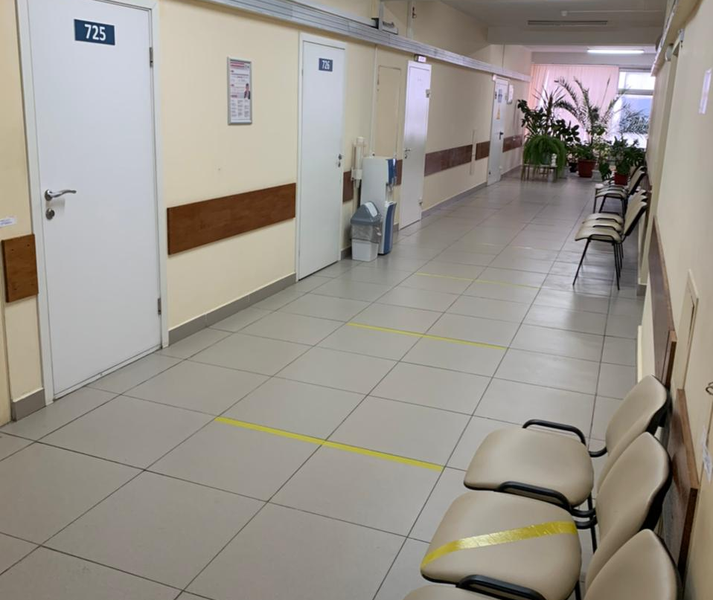
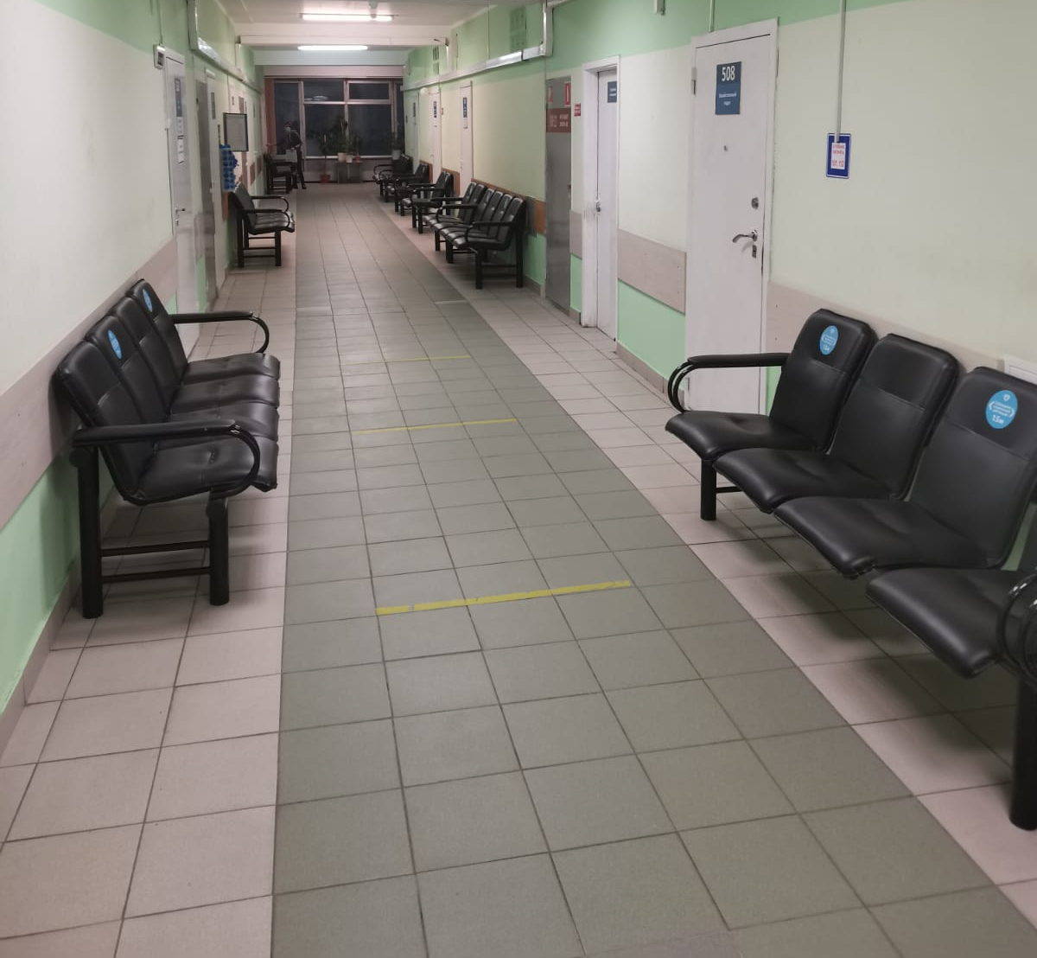
Отделения
Терапевтические отделения - 6 (включая «хроников»)
Хирургическое отделение
Кардиологическое отделение
Неврологическое отделение
Отоларингологическое отделение
Офтальмологическое отделение
Урологическое отделение
Отделение рентгенологической диагностики (включая КТ, МРТ)
Эндоскопическое отделение
Эндокринологическое отделение
Отделение медицинской реабилитации
Отделение функциональной диагностики
Отделение ультразвуковой диагностики
Консультативное отделение
Центр здоровья (в том числе кабинет по отказу от курения)
Отделение медицинской профилактики (2 кабинета профилактики)
Травматолого-ортопедическое отделение
Отделение по оказанию медицинской помощи взрослому населению на дому (в том числе кабинет патронажной медицинской службы)
СИО (справочно-информационный отдел)
Клинико-диагностическая лаборатория
КИЗ (Кабинет инфекционных заболеваний)
Отделение по оказанию платных медицинских услуг
Дневной стационар на 25 коек, 50 мест
Отделения медицинской профилактики №1 и №3 для оказания медицинской помощи больным с COVID-19
Отделения медицинской профилактики №4 для гражданской вакцинации против COVID-19
Отделение рентгенологической диагностики
Приём врачей специалистов

Slide 21
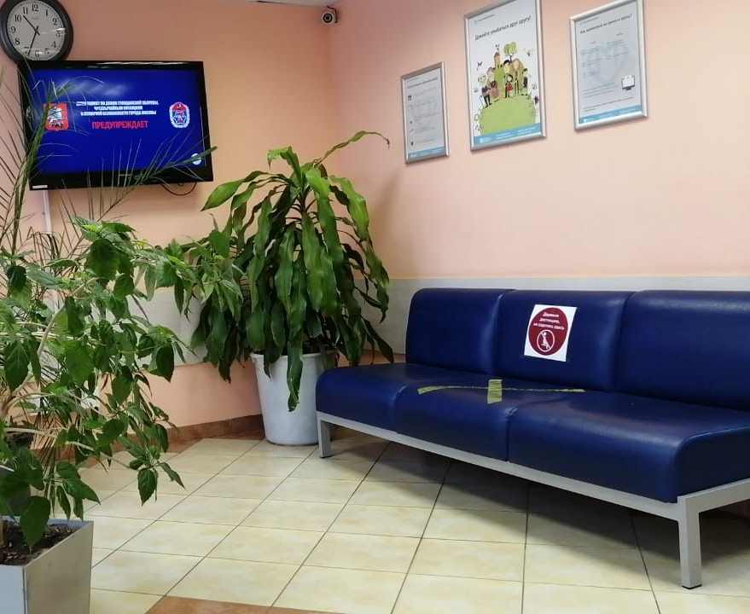
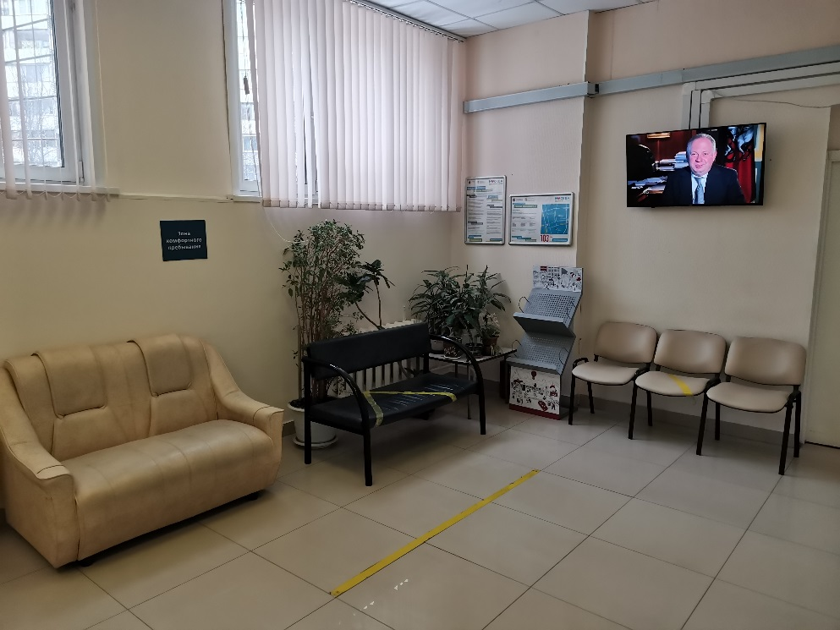
Повышение комфорта пребывания в поликлинике
Организованы зоны комфортного ожидания приема дежурного врача
Положительный эффект от организации зон комфортного ожидания:
Разделение потоков здоровых и болеющих пациентов
Наличие достаточного количества посадочных мест для ожидания приема
Информирование пациентов о движении «живой» очереди через информационное табло
Визуальный контроль пациентов, находящихся в очереди

Slide 22
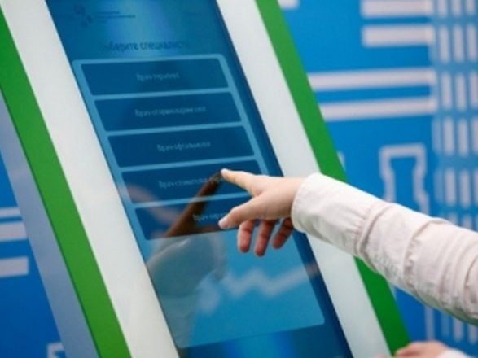
Организация записи на прием
В ГБУЗ «ГП № 214 ДЗМ» и филиалах оказание первичной медико-санитарной помощи в плановом порядке осуществляется по предварительной записи пациентов на прием к ВОПам, врачам- терапевтам участковым, и врачам специалистам первого уровня, организованной:
через портал государственных и муниципальных услуг города Москвы (pgu.mos.ru), раздел «Запись на прием к врачу»;
через «инфоматы», установленные в холле регистратуры поликлиники;
мобильное приложение, (если мобильное устройство работает под управлением операционной системы iOS или Android);
через единую телефонную службу call - центра 8(495) 539-30-00, круглосуточно, с декабря 122;
при личном обращении в поликлинику;
на прием к врачам-специалистам второго уровня: кардиологу, неврологу, эндокринологу и др. по направлению лечащего врача.

Slide 23
Работа по рассмотрению жалоб
Все обращения рассматриваются в индивидуальном порядке
В случае негативного отзыва администрация поликлиники вступает в непосредственный диалог с пациентом для решения проблемы
Горячая линия
Изучаются предложения граждан по улучшению работы поликлиники с использованием обратной связи

Slide 24
Мероприятия в поликлиниках, реализованные в 2021 году
Повышение комфорта пребывания
Электронная медицинская карта
Оптимизация работы поликлиники
Открытая информационная среда
Оптимизация работы Call-центра через единый номер ЕМСС: 122
Развитие справочно-информационного отдела и входной группы
Внедрение стандарта организации рабочего пространства по принципу 5С на стойке информации, мед. посту и в кабинетах дежурного врача и врачей общей практики
Сервис-лаборатория – получение результатов медицинских анализов в электронном виде
Мониторинг работы ГБУЗ «ГП № 214 ДЗМ» с помощью системы видеонаблюдения и отзывов пациентов в интернете
Горячая линия 122
Навигация
Зоны комфортного ожидания приема дежурного
Наличие парковочных мест для инвалидов на территории поликлиники
Произведена замена лифтового оборудования
Подготовлены кабинеты: для проведения исследований: - маммографических - рентгеновских
Документы на МСЭ направляются дистанционно через ЕМИАС
Электронное направление на консультацию и стационарное лечение
Постоянно совершенствуется сервис электронной медицинской карты

Slide 25
Электронная медицинская карта
Пациентам открыт доступ к:
- к протоколам осмотров врачей с 2017 года;
- результатам лабораторных и инструментальных исследований с 2019 года;
- результатам тестов на covid-19 (с 20 апреля 2020 года).
- к информации о вакцинации (с 2020 года).
- к информации выписных эпикризов стационарных отделений (с 2019 года).
- к Дневникам здоровья.
- к информации о выписанных действующих рецептах.
к данным о вызовах скорой помощи (с июня 2017 года)
с 2021 года пациент может самостоятельно загрузить медицинскую документацию в свою электронную медицинскую карту
доступ к дневнику здоровья

Slide 26
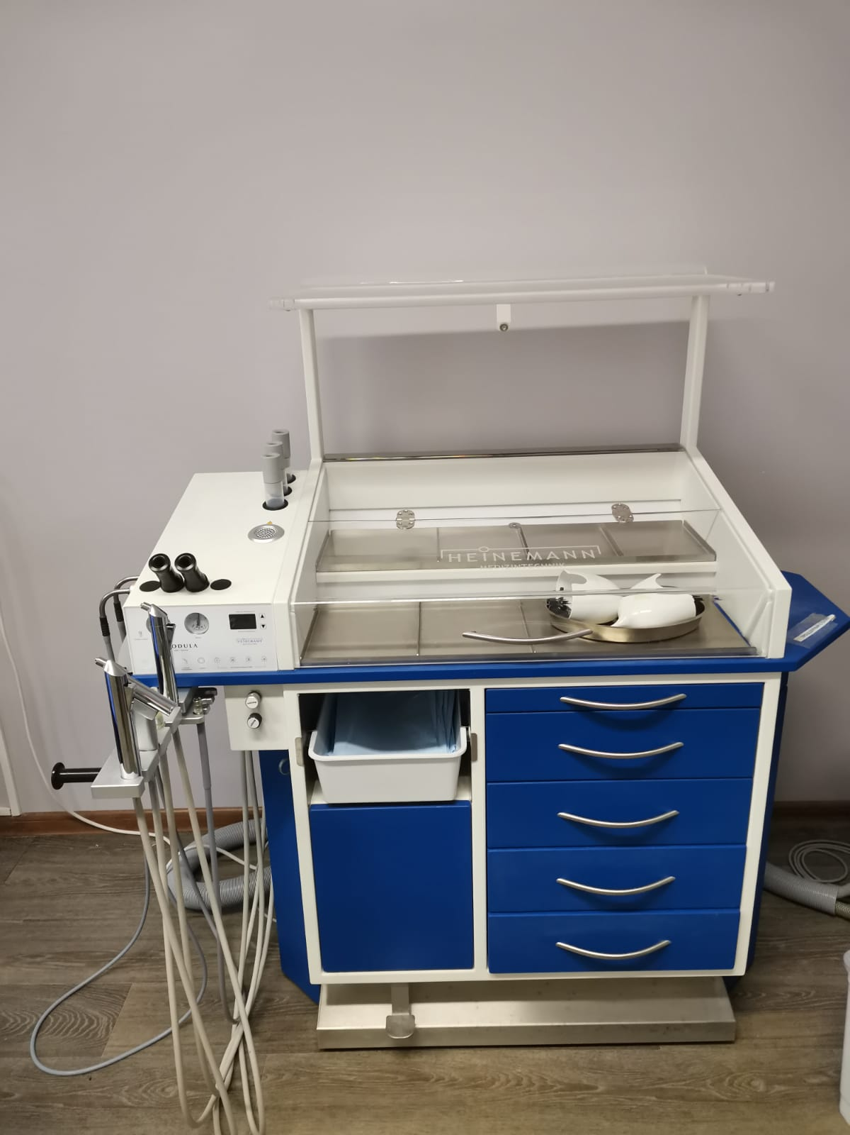
Оборудование поликлиники
КТ 1 ед.
МРТ 1ед.
Денситометры 1 ед.
Рентген – диагностические аппараты 5 ед.
Флюорографы 3 ед.
Маммографы 1 ед.
УЗИ 25 ед. ( в 2021 г. получено 3)
Из них 6 аппаратов УЗИ
экспертного класса
Холтер 3 системы (9 регистраторов)
СМАД 3 систем (28 регистраторов)
ЛОР – комбайн 4 ед.
Морозильные камеры 8 ед.

Slide 27
Уровни оказания медицинской помощи
1 уровень | 2 уровень | 3 уровень
ГБУЗ «ГП № 214 ДЗМ» | - ГБУЗ «ГП № 214 ДЗМ» пациенты направляются на консультацию в специализированные ЛПУ; - городские профильные диспансеры; - Центр амбулаторной онкологической помощи ГБУЗ «ГКБ № 40 г. Москвы» (ОД №4); - ПНД; - ПТД; - КВД - другие. | Консультативные отделения ГБУЗ «ГКБ им. В.М. Буянова»; ГБУЗ «ГКБ им. С.С. Юдина», ГБУЗ «ГКБ № 4 ДЗМ», ГБУЗ «ГКБ № 24 ДЗМ»; Плановая госпитализация пациентов в - ГБУЗ “ГКБ им. В.М. Буянова»; - ГБУЗ «ГКБ им. С.С. Юдина»; - ГБУЗ «ГВВ № 2 ДЗМ»; - ГБУЗ «ГКБ № 1 ДЗМ»; - ГБУЗ «ГКБ № 4 ДЗМ»; - ГБУЗ «ГКБ № 24 ДЗМ»; - АНО «ЦКБ Святителя Алексия» и др. - ГБУЗ «НИКИО им. Свержевского» - ГБУЗ «ГКБ № 40 г. Москвы» - другие. Эндоскопические центры ГБУЗ «ГКБ им. В.М. Буянова»; ГБУЗ ГКБ им. С.П. Боткина ДЗМ

Slide 28
Спасибо за внимание !

